Slide 1
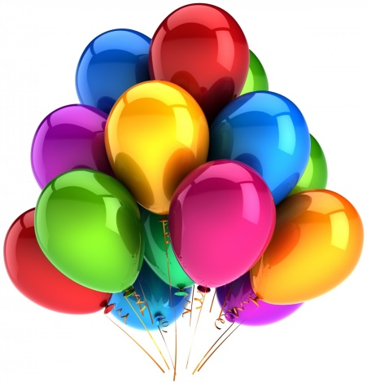
Dětský den v ŠD.
1. 6. 2021

